Slide 1


#PYTHON
Seus Hábitos Digitais em 10 passos

Slide 2
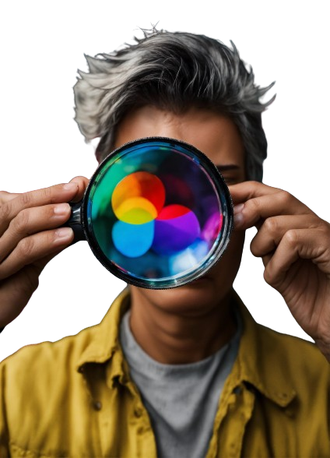
Coletar o Histórico de Navegação

Slide 3

Preparar o Ambiente Python

Slide 4
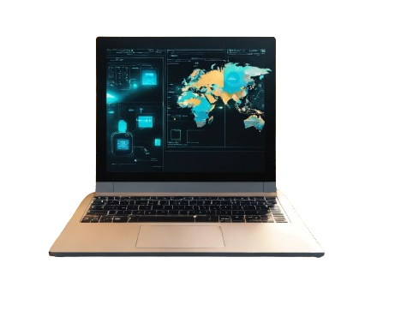
Importar e Limpar os Dados

Slide 5
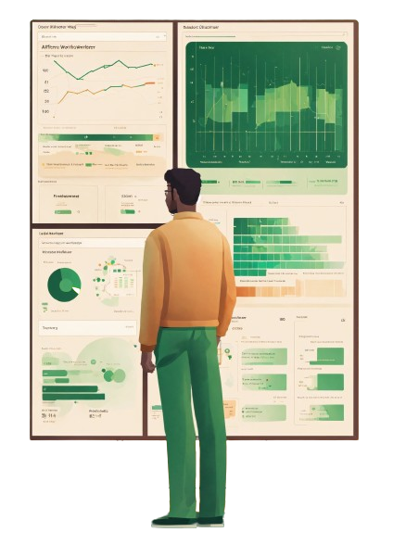
Analisar os Dados

Slide 6
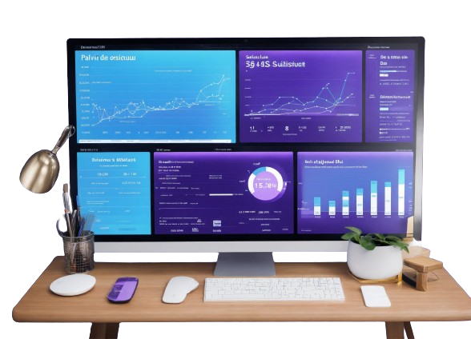
Interpretar os Resultados e Agir

Slide 7

Exemplo Completo em Código

